Slide 1
사이트설계도
AI융합소프트웨어 A반 2502110407 최민서

Slide 2
목차
1
2
3
4
설계 목적
사이트 설계도 발표
보완 필요사항
질문

Slide 3
설계 목적 | WHY?

Slide 4

1. 안정적인 취업을 위해서는
자격증을 따야한다.
2. 어서 SQLD 자격증을 따서 치킨을 받아야한다.

Slide 5

자격증 관련 책도 좋지만
‘너무 무겁다’
인터넷에 있는 기출 문제 사이트들은
버려진 사이트이거나
중구난방이다
자격증 관련 주최기관이 달라
정보가 분산되어있다

Slide 6

그렇게 구상하게된
기출풀(Full)

Slide 7
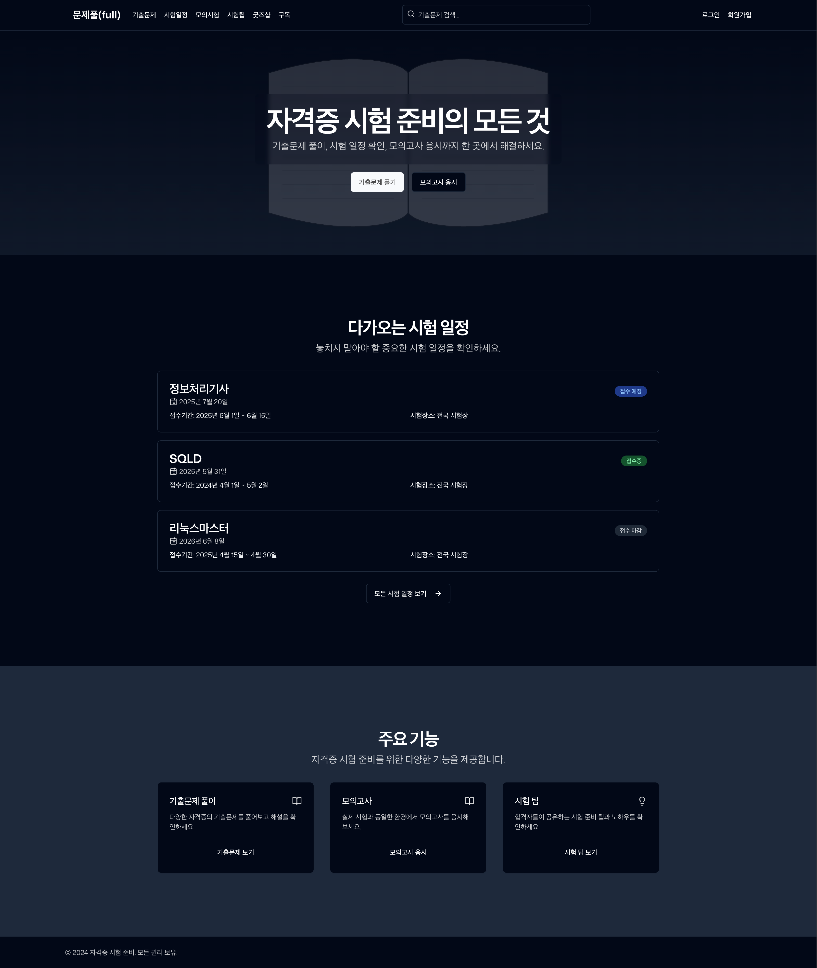
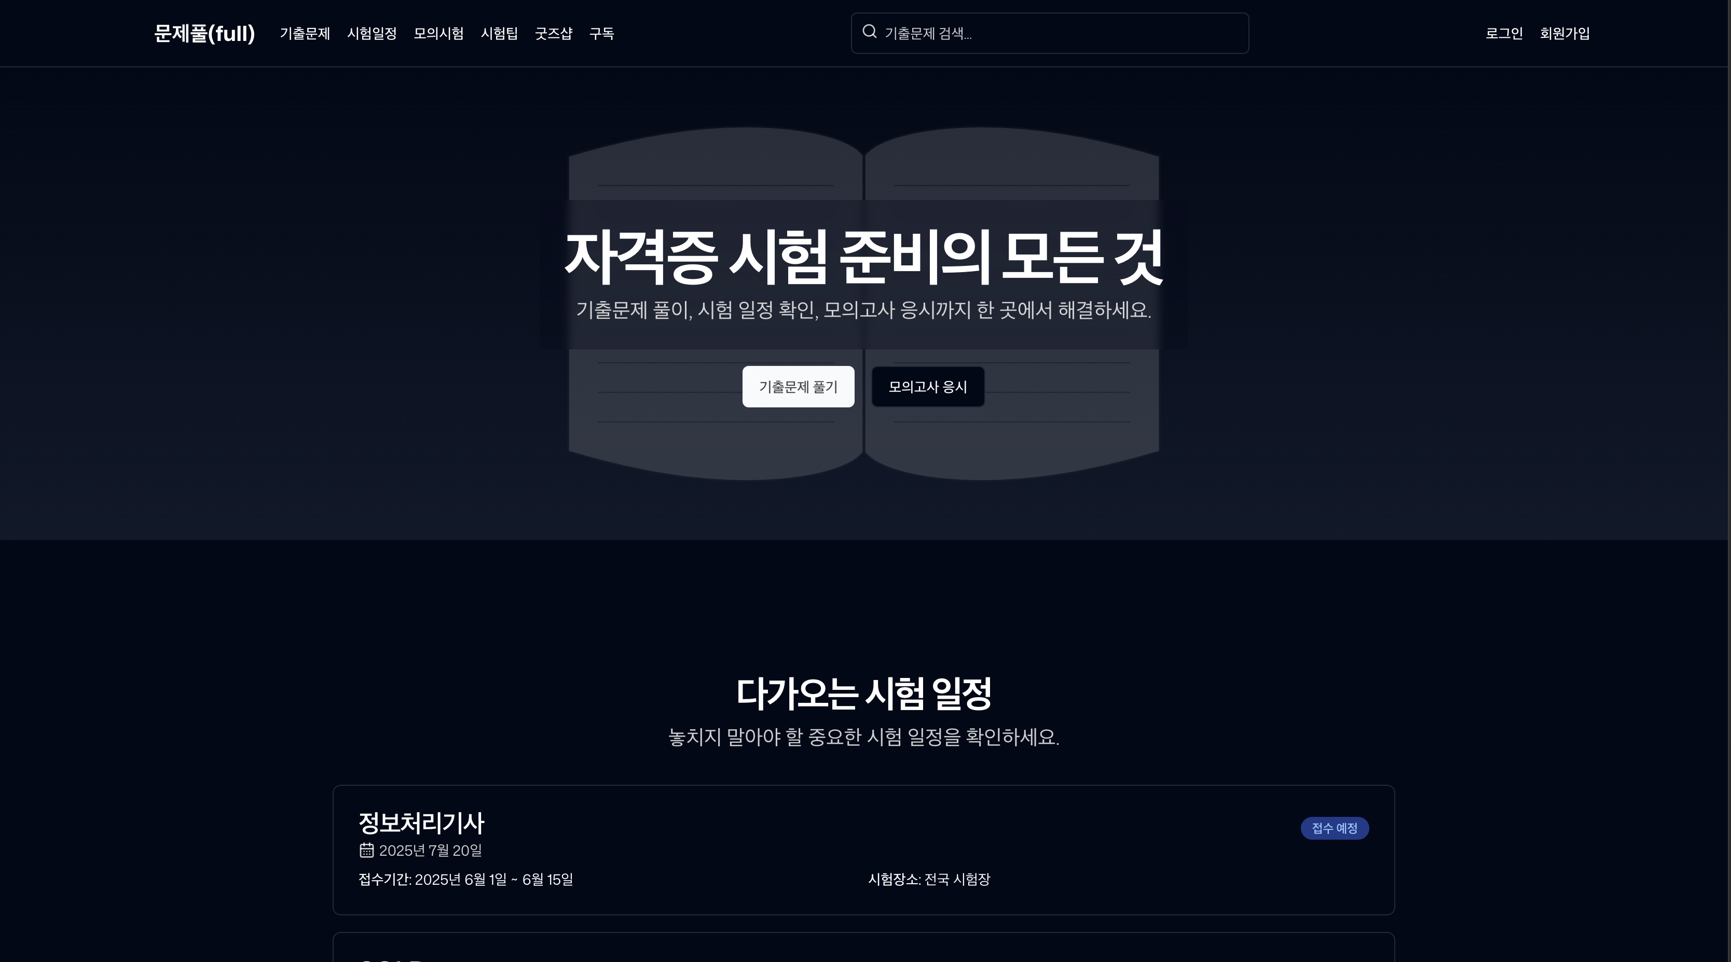
메인 화면
no | description
우상단 | (로그인or회원가입 전) 로그인/회원가입 버튼
좌상단 | 홈페이지 로고, 기출문제, 시험일정, 모의시험, 시험팁, 굿즈샷, 구독 버튼 위치
중앙 | 서비스 소개 및 바로가기 버튼
화면 하단 | 다가오는 시험 일정 안내 / 회원에 따라 즐겨찾기 또는 관심 등록으로 변경가능하도록 구현 예정

Slide 8
좌측 상단
위치 | 기능
좌상단 | 사이트 로고, 기출문제, 시험일정, 모의시험, 시험팁, 굿즈샵 , 구독 각 버튼을 누를경우 해당 페이지로 이동

Slide 9
화면 중앙
위치 | 기능
중앙 | 서비스 한줄소개, 기출문제 풀기, 모의고사 응시 버튼

Slide 10
화면 중앙하단
위치 | 기능
중앙하단 | 다가오는 시험일정에 대한 안내 시용자가 로그인 후 관심 자격증을 설정하면 해당 영역의 시험일정도 사용자가 선택한 자격증으로 변경됨

Slide 11
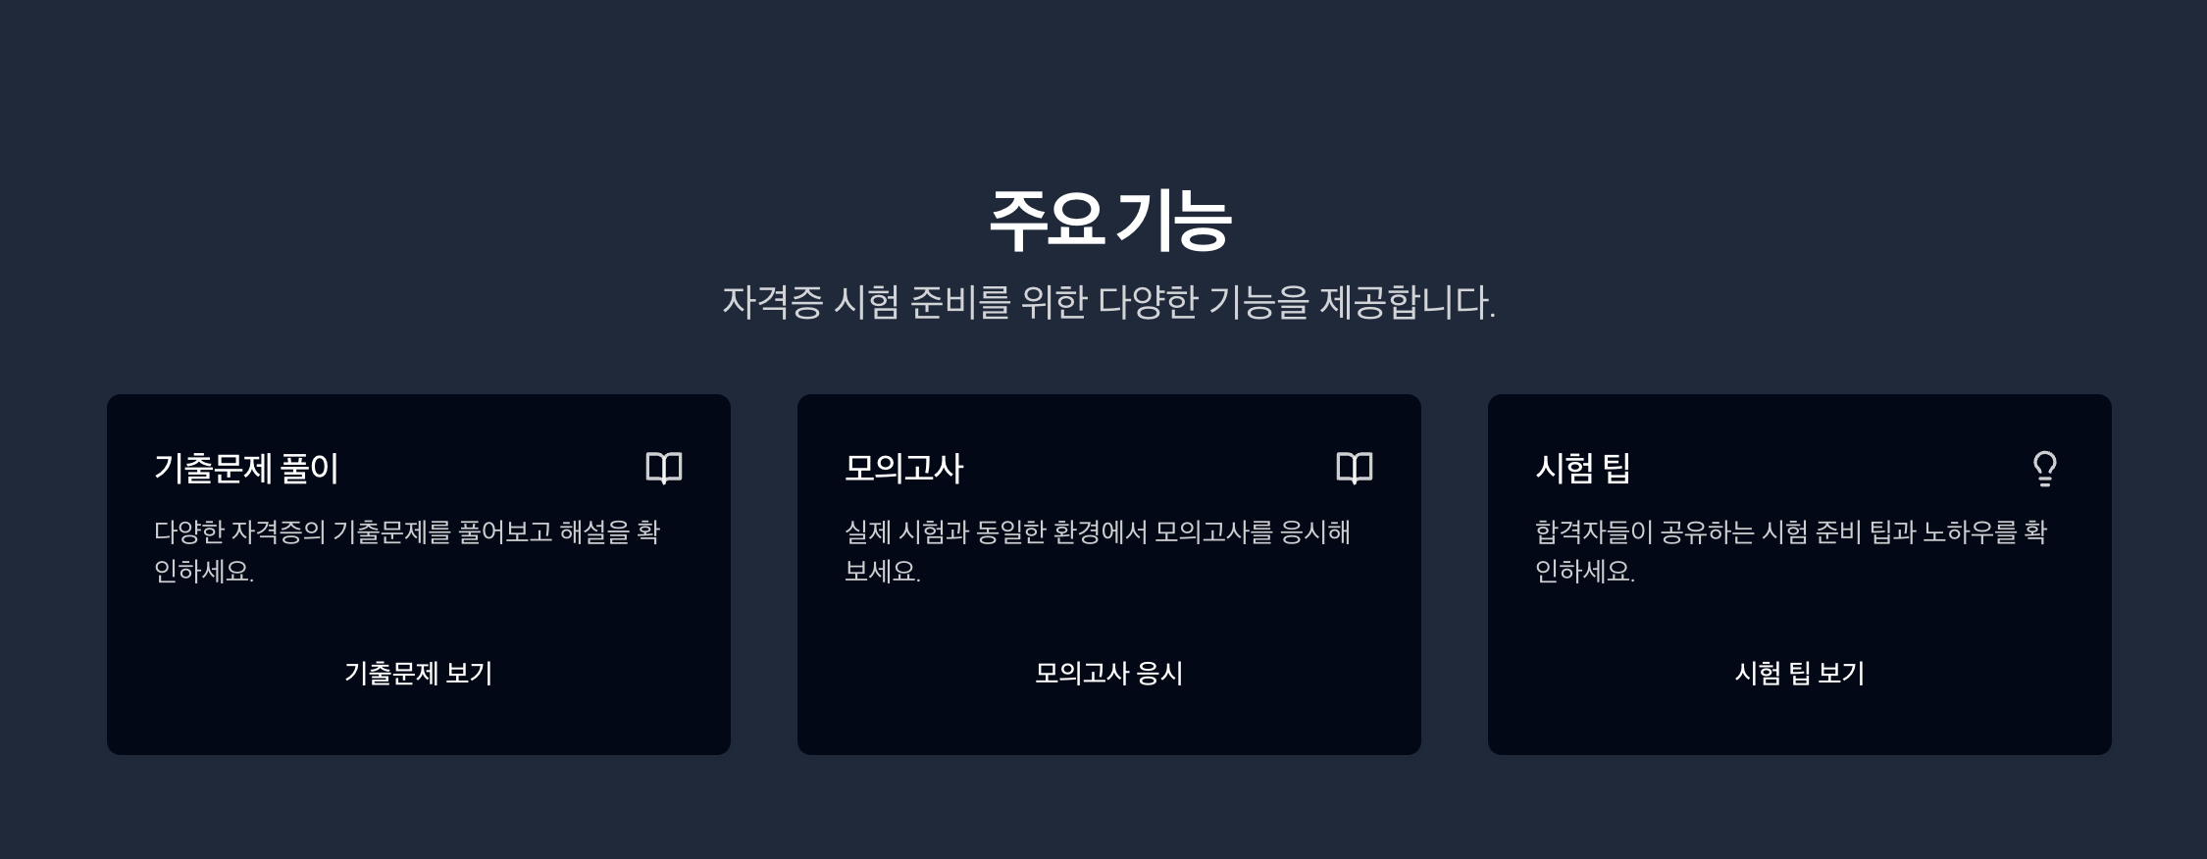
화면 최하단
위치 | 기능
최하단 | 각종 기능에 대한 간략 소개 및 바로가기

Slide 12
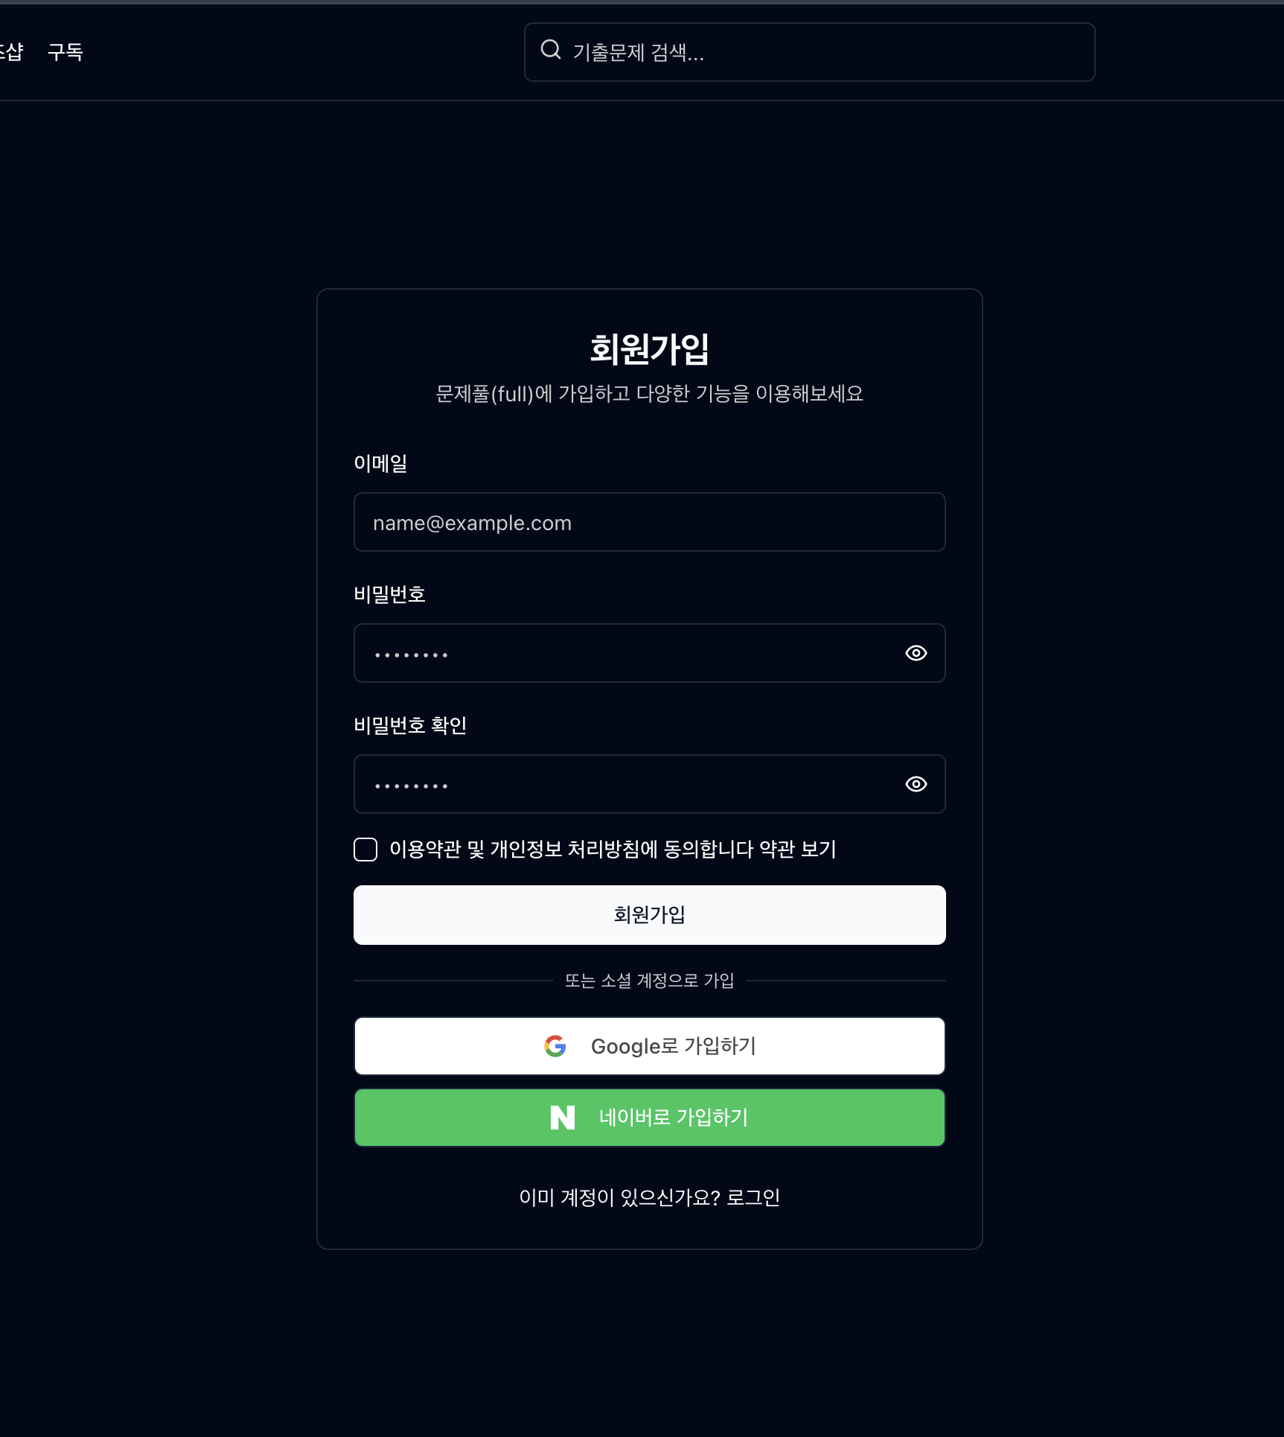
회원 가입
기능 | 기능 안내
회원가입 | 이메일, 비밀번호 입력 후 회원가입 또는 하단의 구글, 네이버 간편 가입을 통한 가입 가능

Slide 13
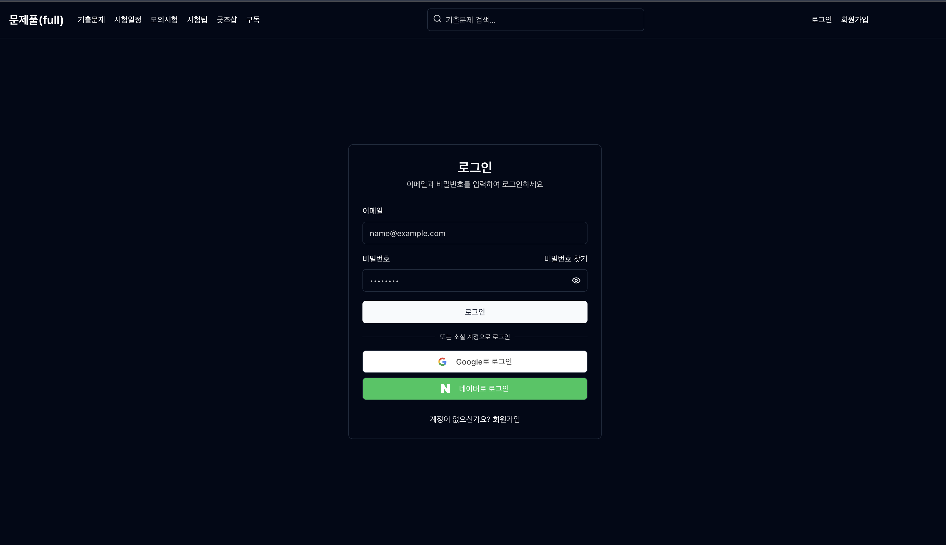
로그인
기능 | 기능 안내
로그인 | 이메일 , 비밀번호 입력을 통한 로그인 기존에 등록한 구글계정, 네이버 계정을 통한 간편 로그인 지원

Slide 14
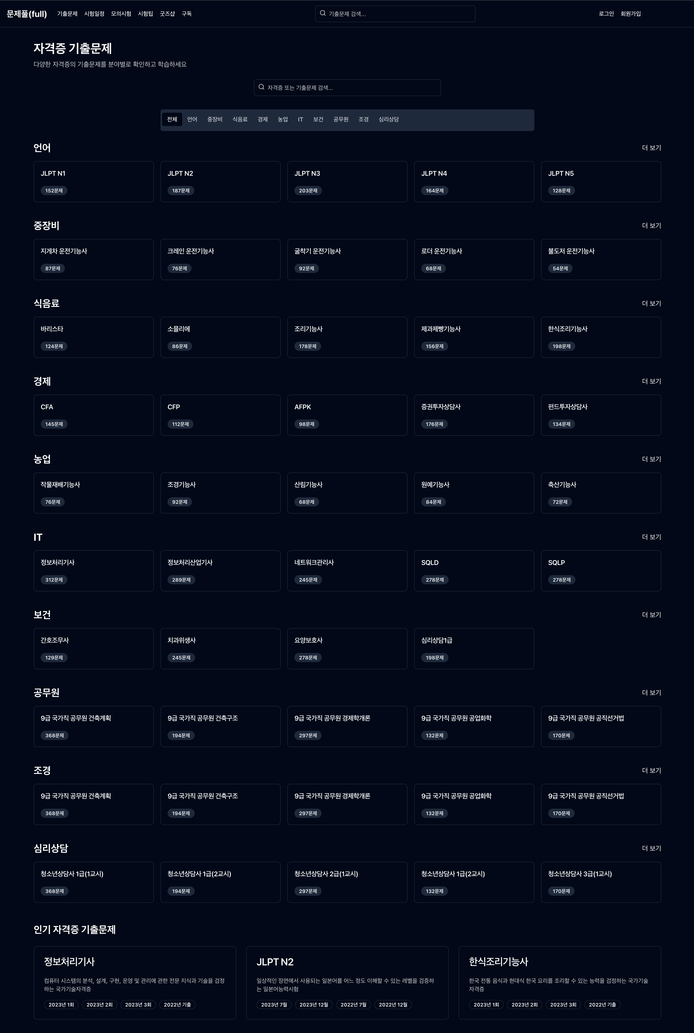
기출문제

Slide 15
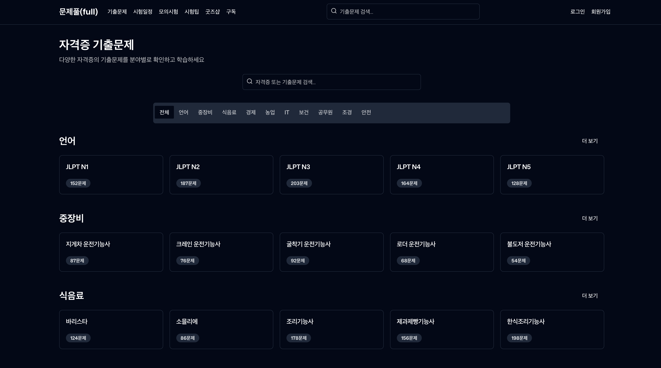
기능 | 기능 안내
기출문제 | 카테고리별 자격증 모아보기, 검색창을 통한 자격증 검색 지원
기출 문제

Slide 16
기출 문제
기능 | 기능 안내
인기 자격증 기출문제 | 사용자들의 패턴 분석을 통해 최근 인기 있는 자격증 안내 및 바로가기 제공

Slide 17
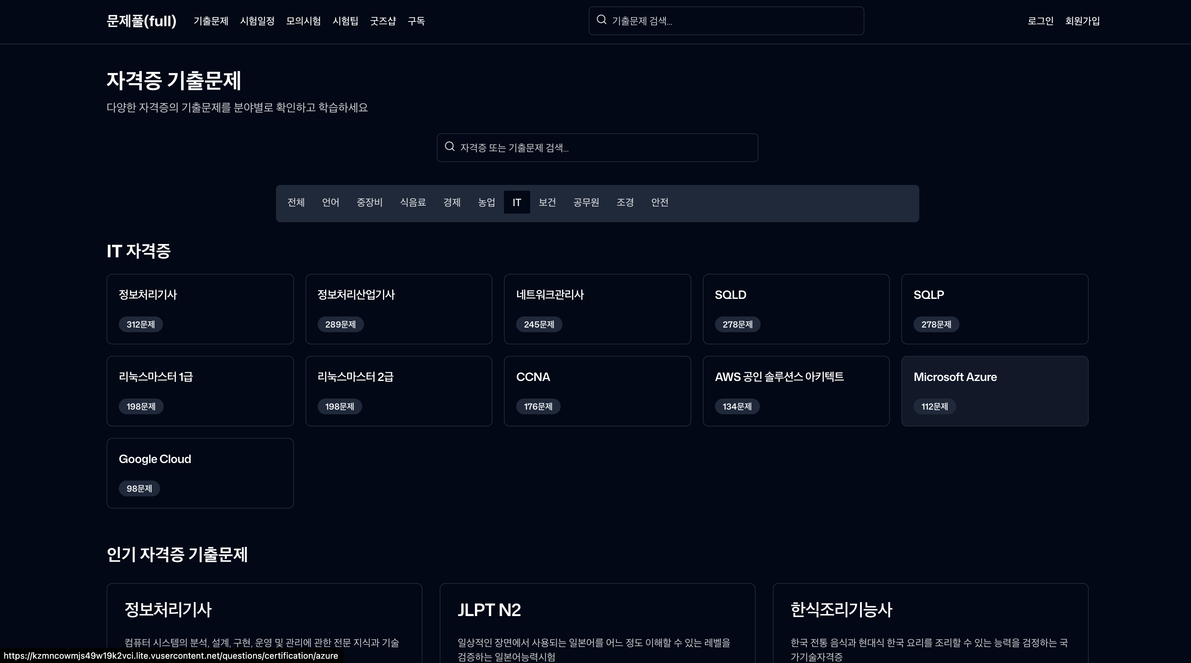
기출 문제

Slide 18
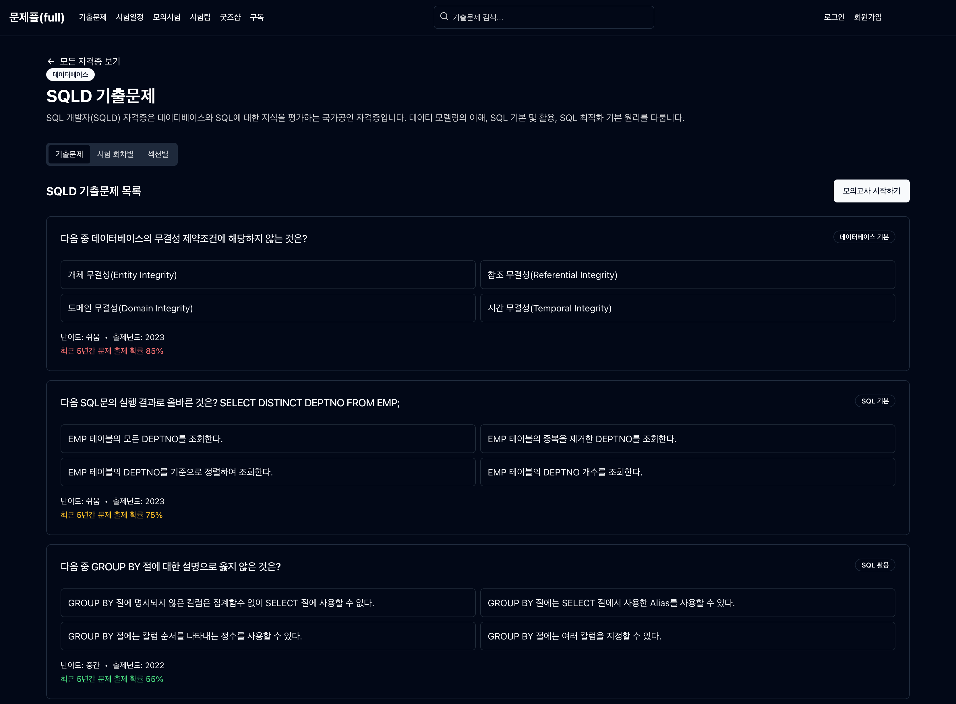
기출 문제
기능 | 기능 안내
기출문제 상세 화면 | 자격증을 선택하여 기출문제 상세화면으로 진입 출제 확률에 따라 다른 색상으로 구분 모의고사 시작하기 버튼을 통해 바로 시험 응시도 가능

Slide 19
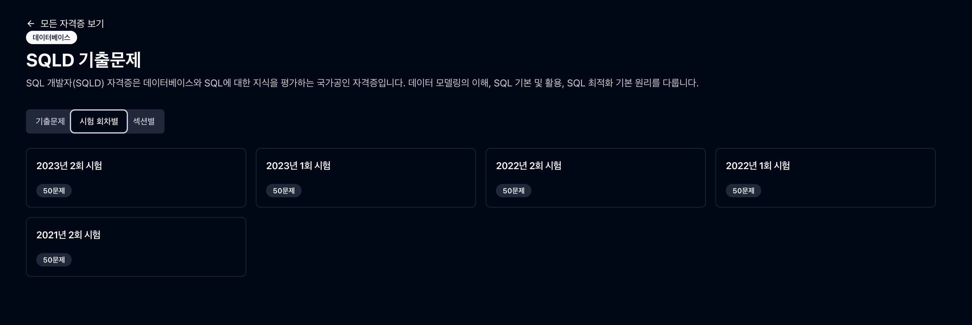
기출 문제
기능 | 기능 안내
시험 회차별 | 시험 회차별 문제 모아보기

Slide 20
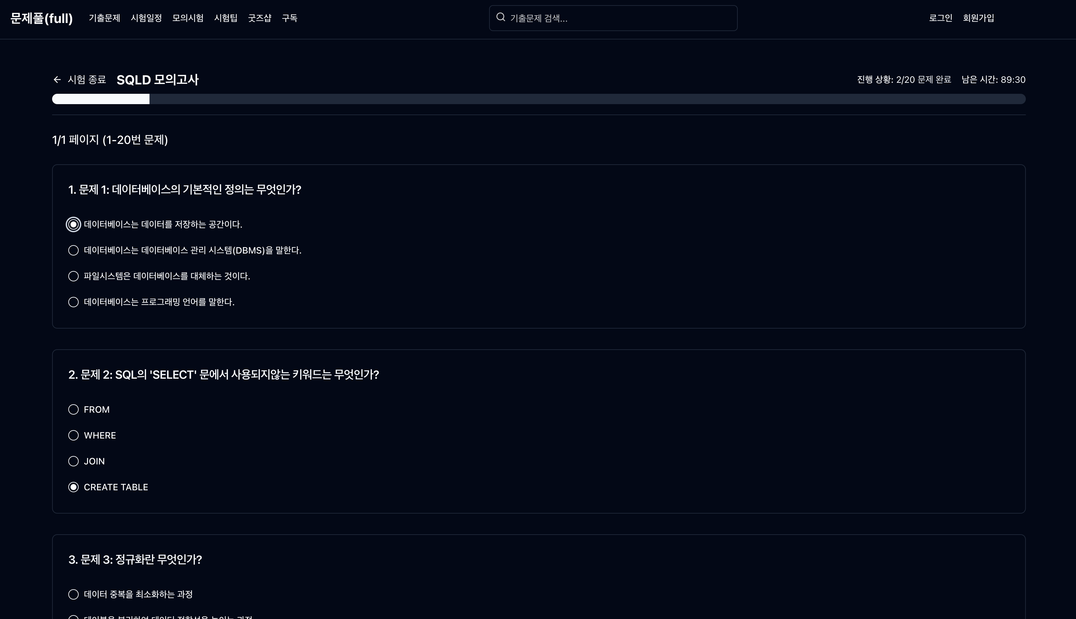
모의고사
기능 | 기능 안내
모의고사 | 실제시험 시간대로 모의고사를 풀어볼 수 있는 기능 1페이지에 20문항씩 보여주고 이후 하단에 다음 페이지로 넘어갈 수 있는 버튼

Slide 21
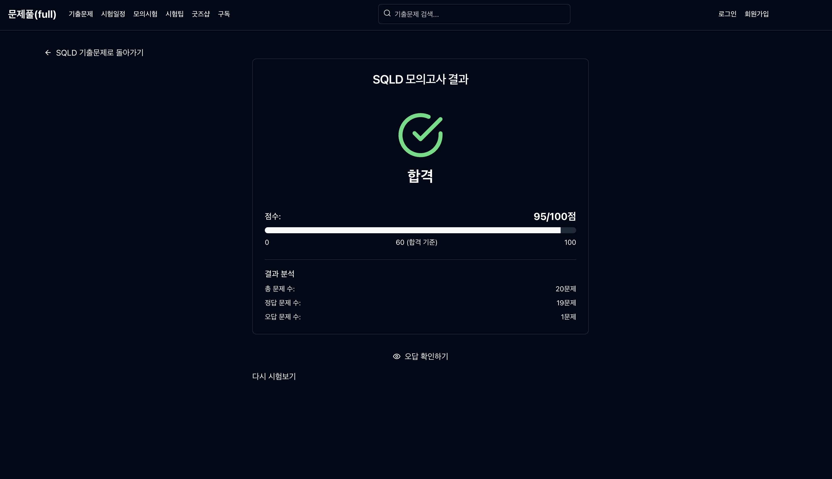
모의고사
기능 | 기능 안내
합격화면 | 점수에 따른 합격 화면 표시

Slide 22
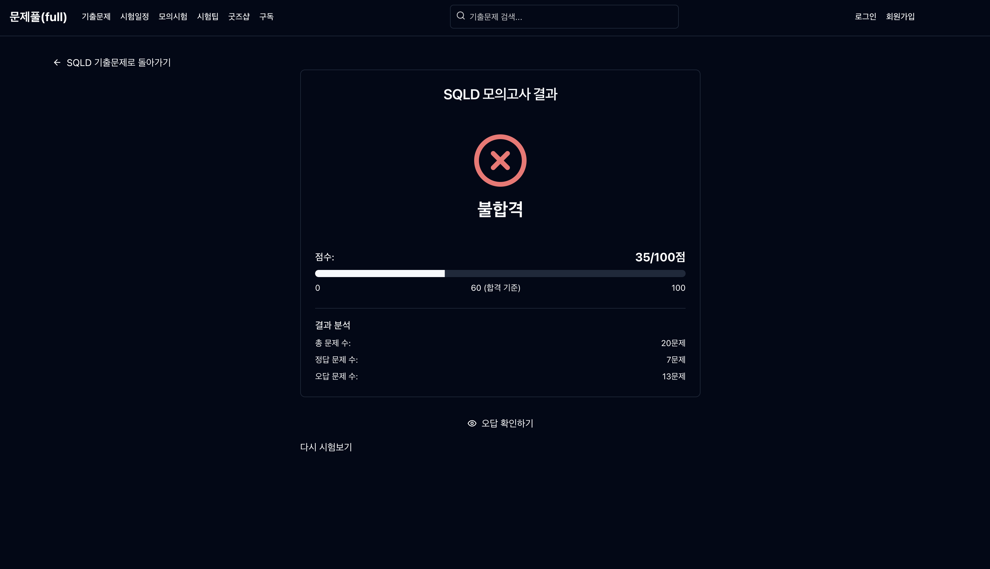
모의고사
기능 | 기능 안내
불합격 화면 | 불합격 화면 예시 오답 확인하기 버튼을 통해 오답 및 정답 확인 가능

Slide 23
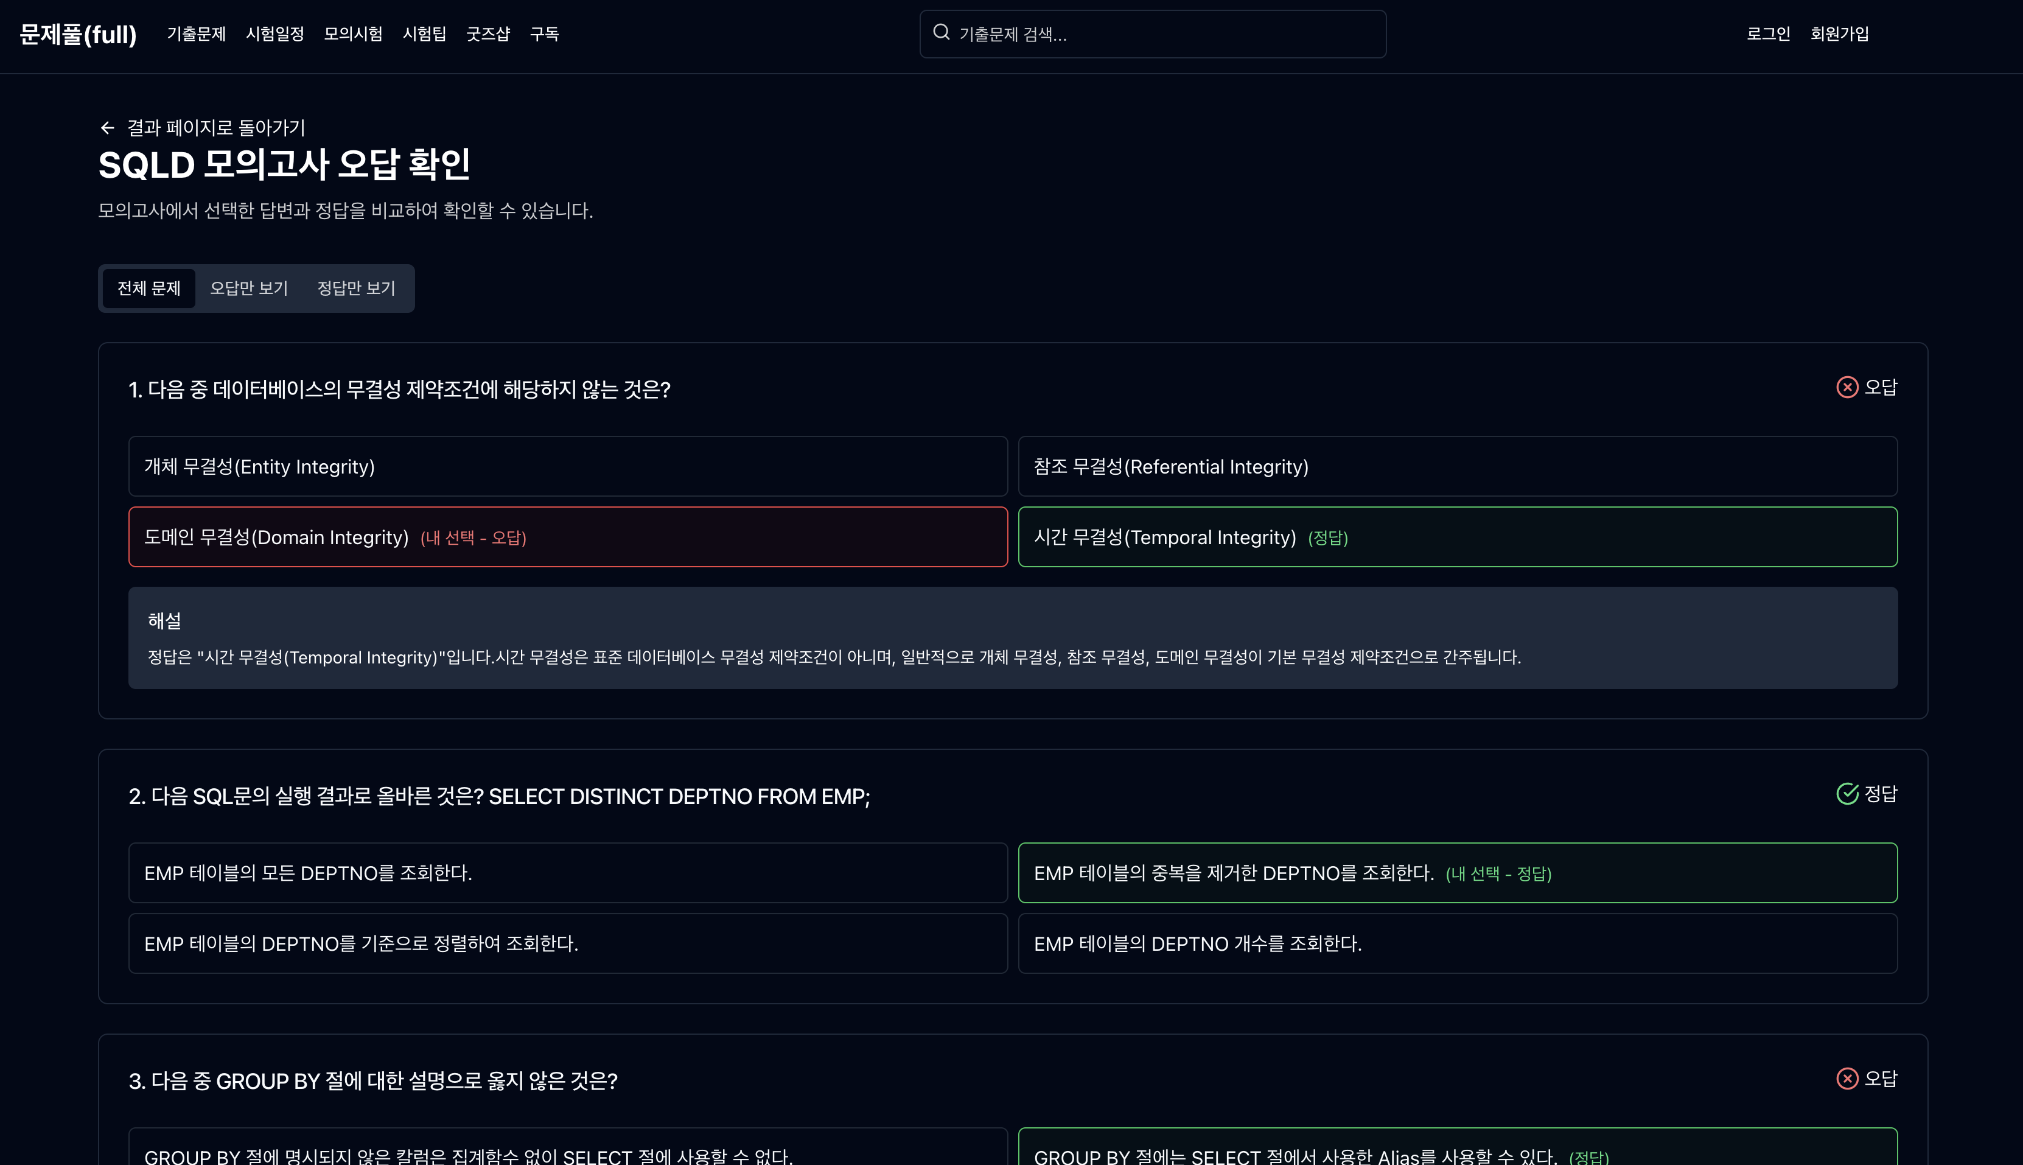
모의고사
기능 | 기능 안내
오답확인 | 오답 확인 및 오답일경우 정답과 해설 제공

Slide 24
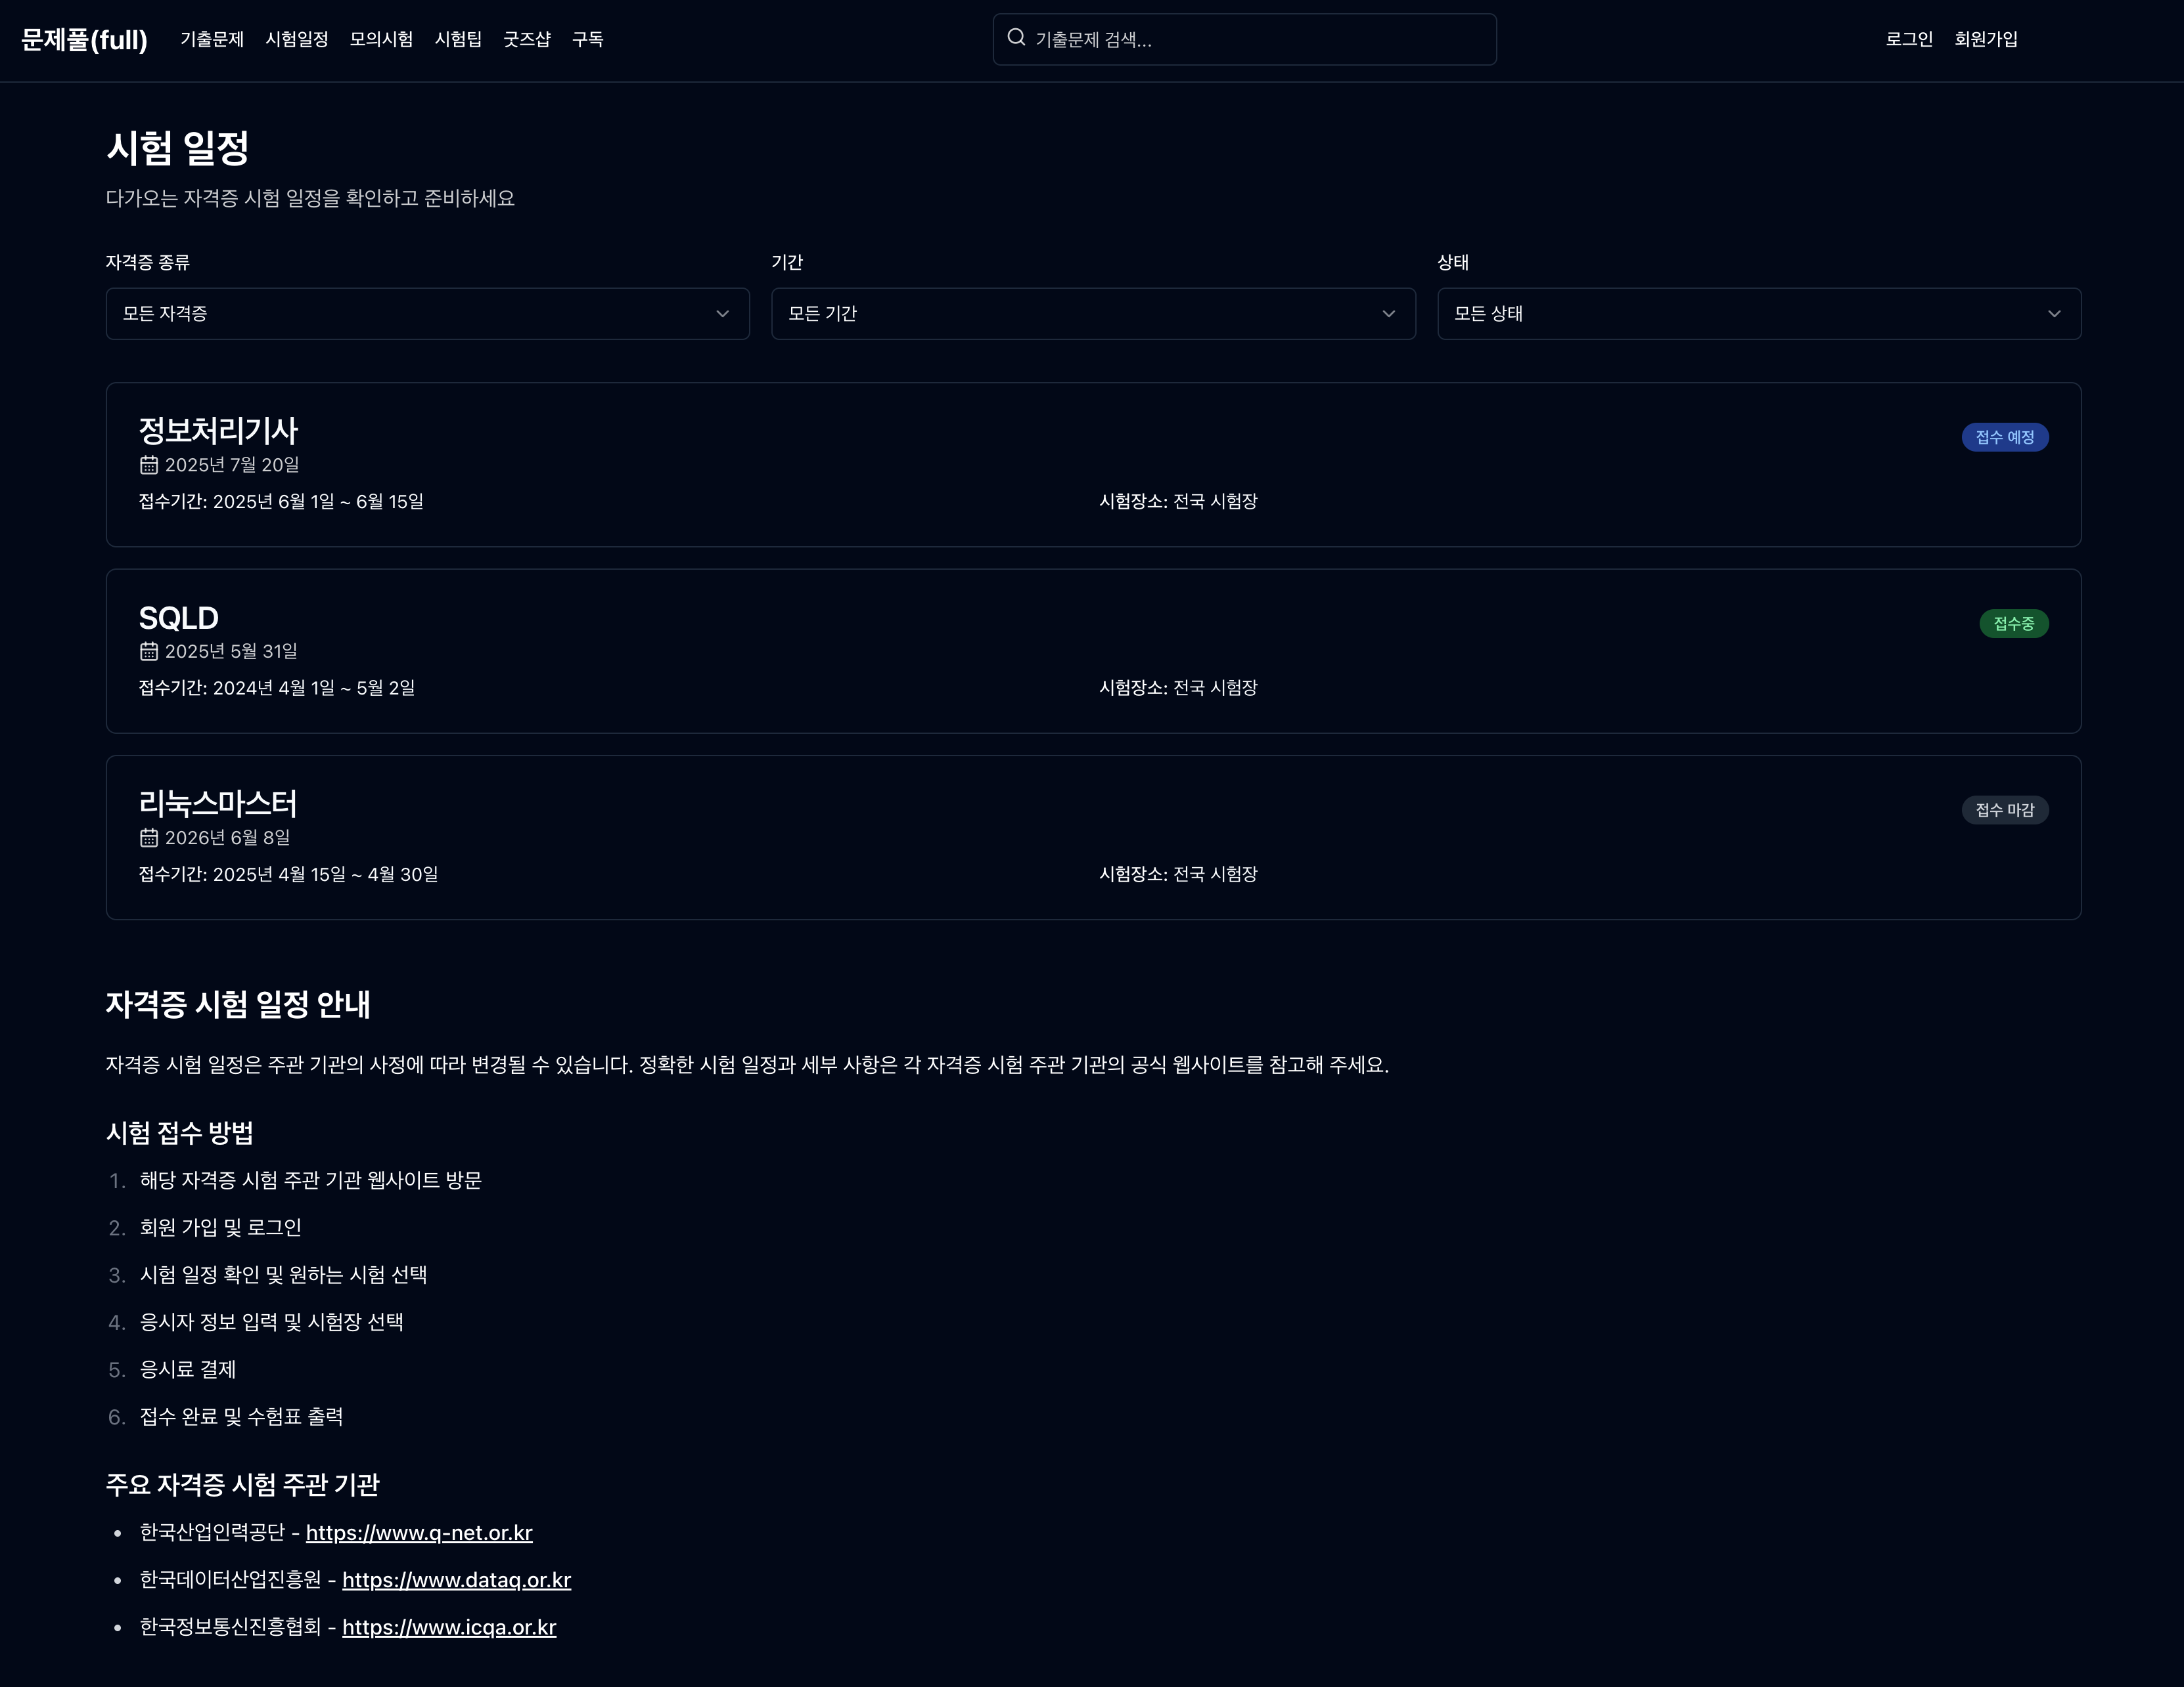
시험일정
기능 | 기능 안내
시험일정 | 자격증 종류, 시험 응시 기간, 상태(접수 예정, 접수중, 접수 마감) 으로 조회 가능 간략한 시험 접수방법 안내 및 주관기관의 링크 제공

Slide 25
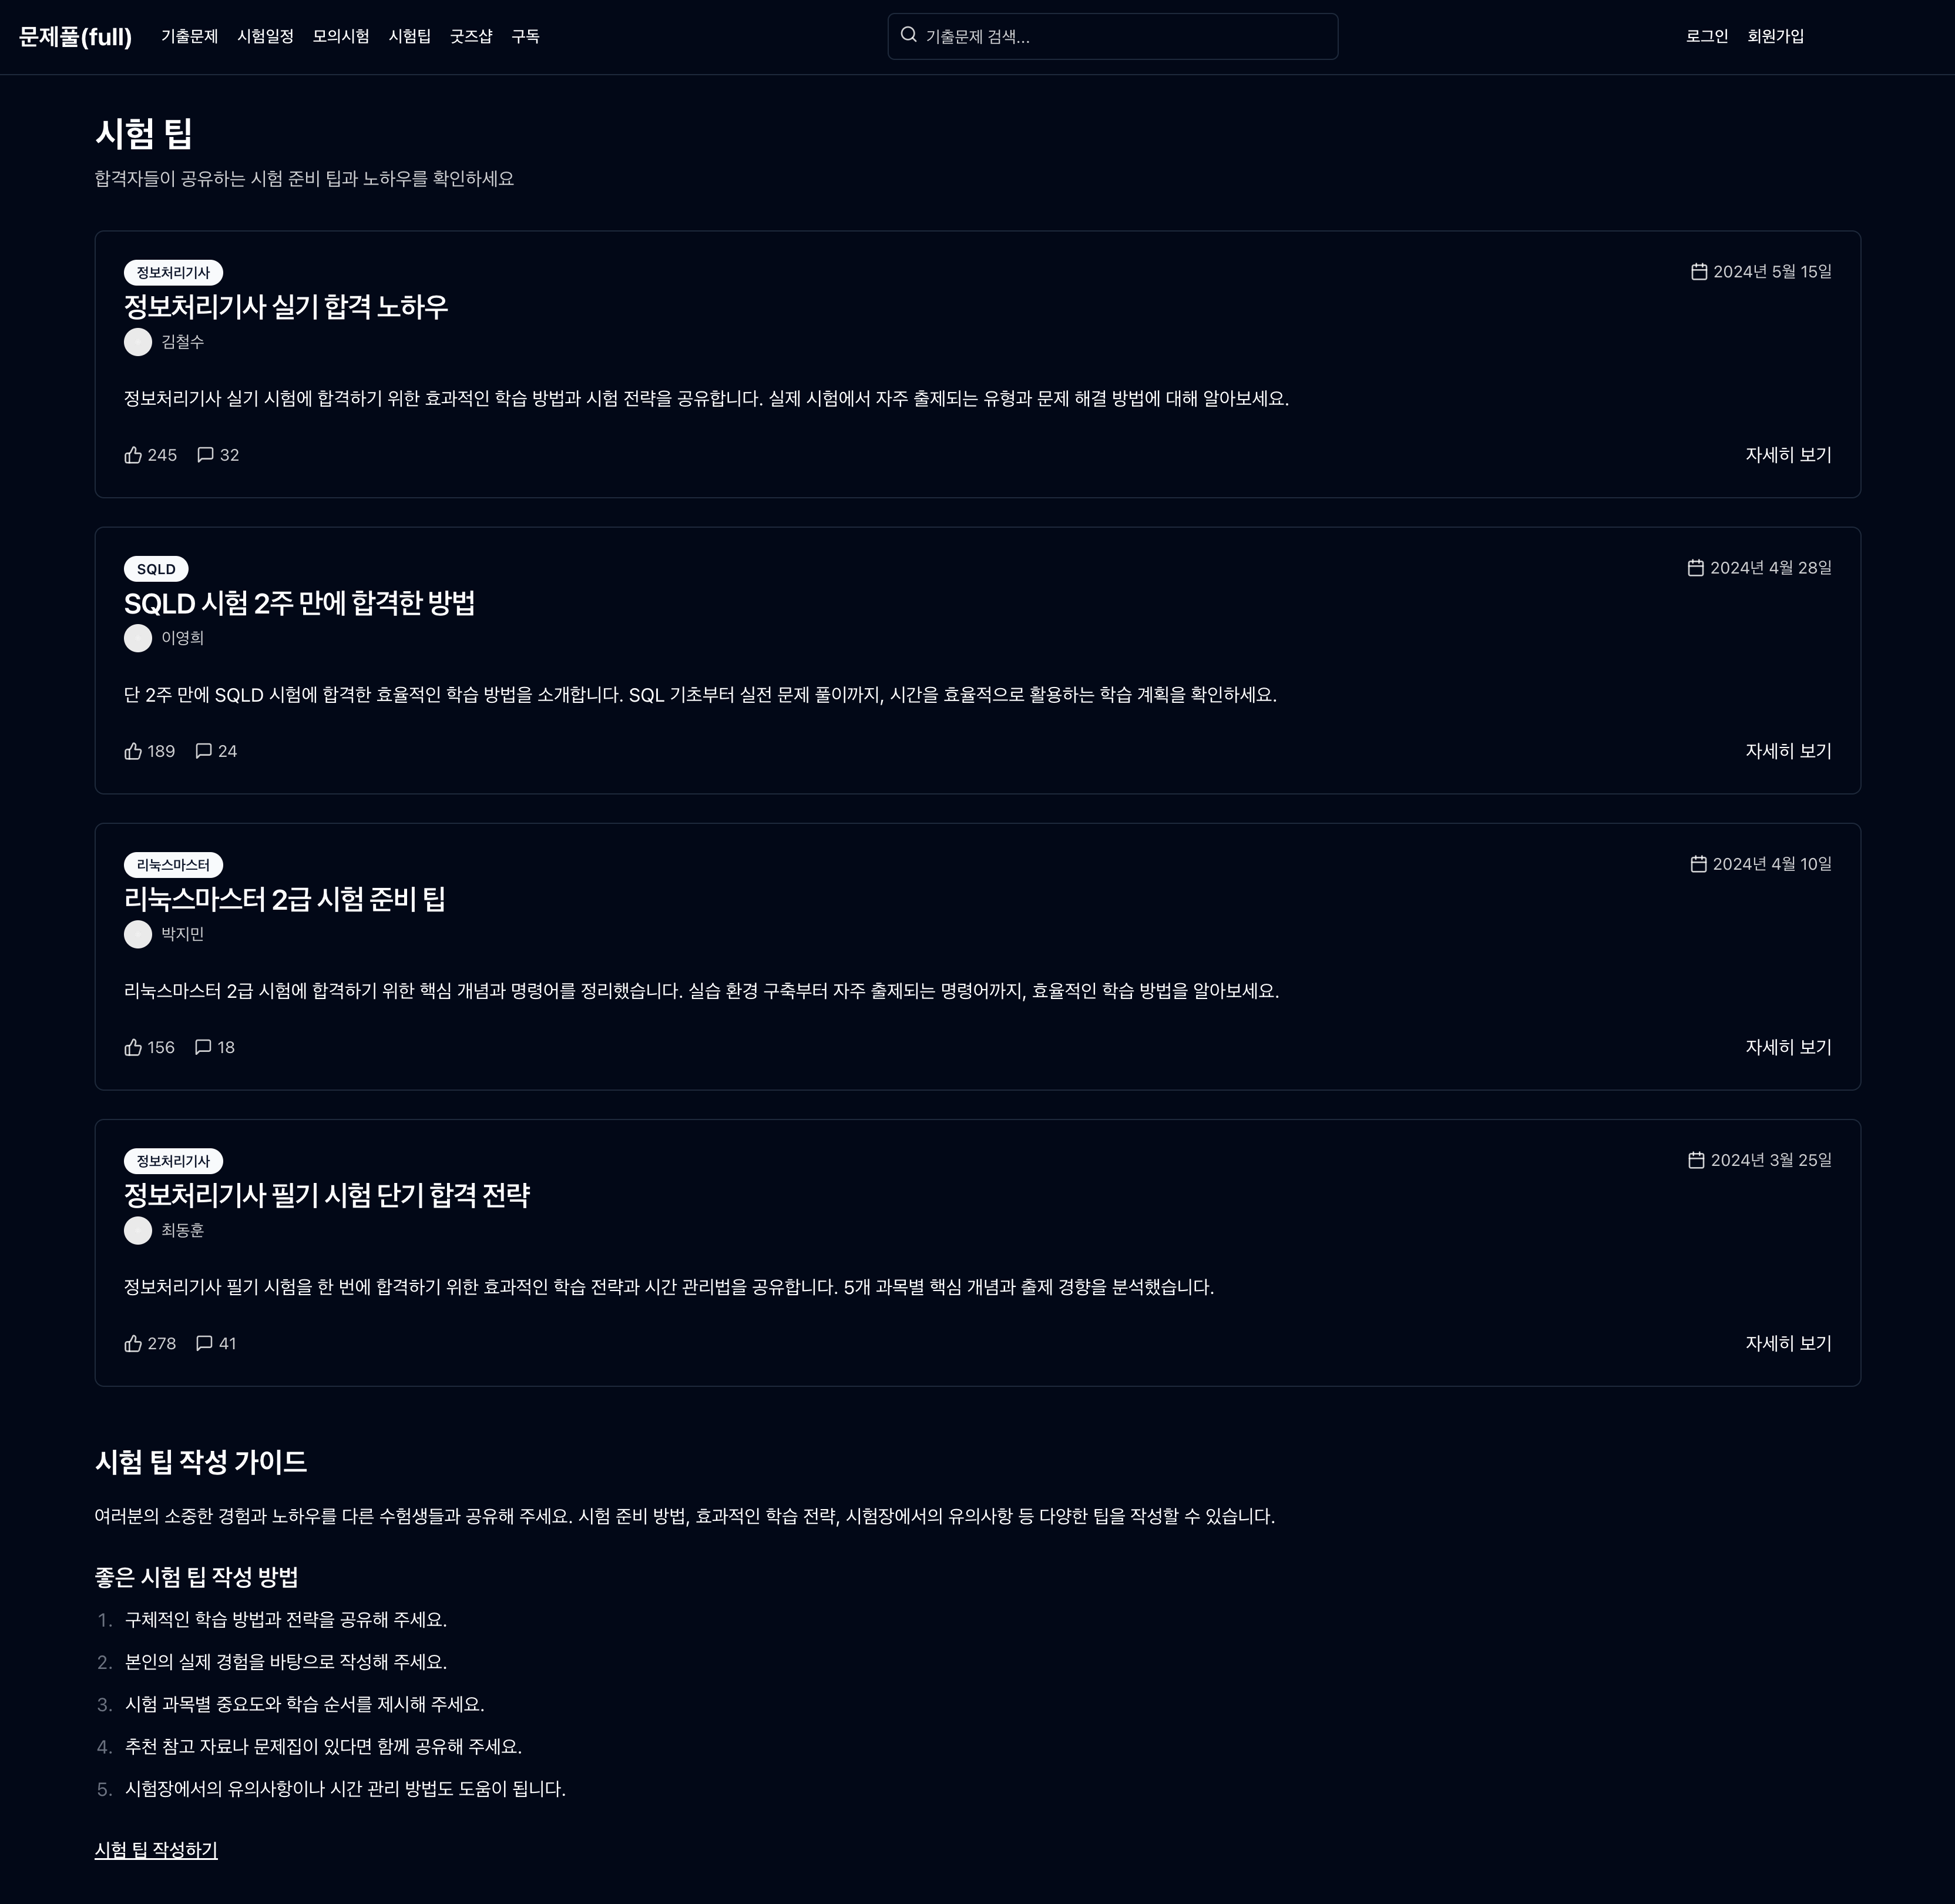
시험팁
기능 | 기능 안내
시험팁 | 자격증 시험 관련 후기, 팁을 공유할 수 있는 공간

Slide 26
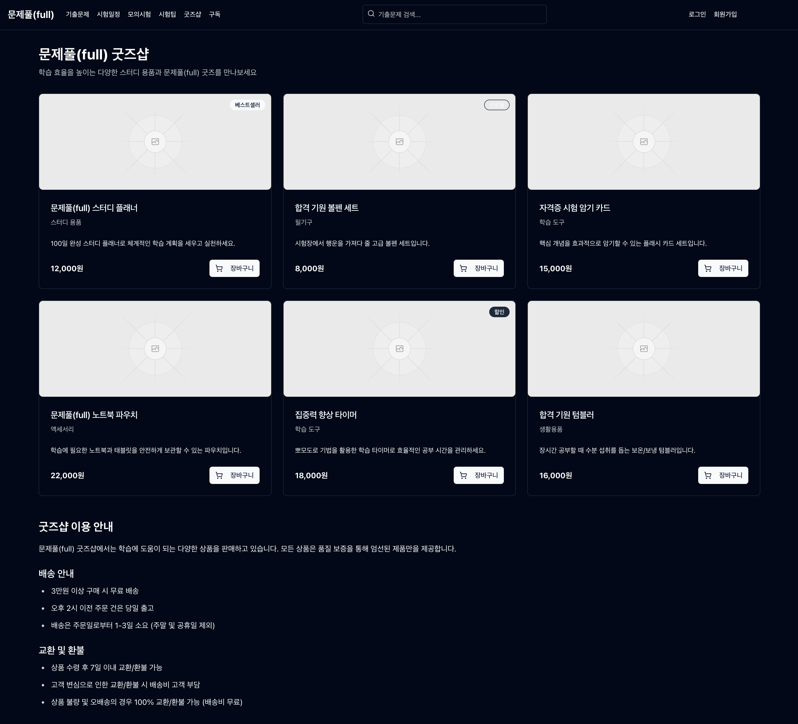
굿즈샵
기능 | 기능 안내
굿즈샵 | 합격볼펜,스터디플래너, 암기 카드 등 각종 굿즈 판매

Slide 27
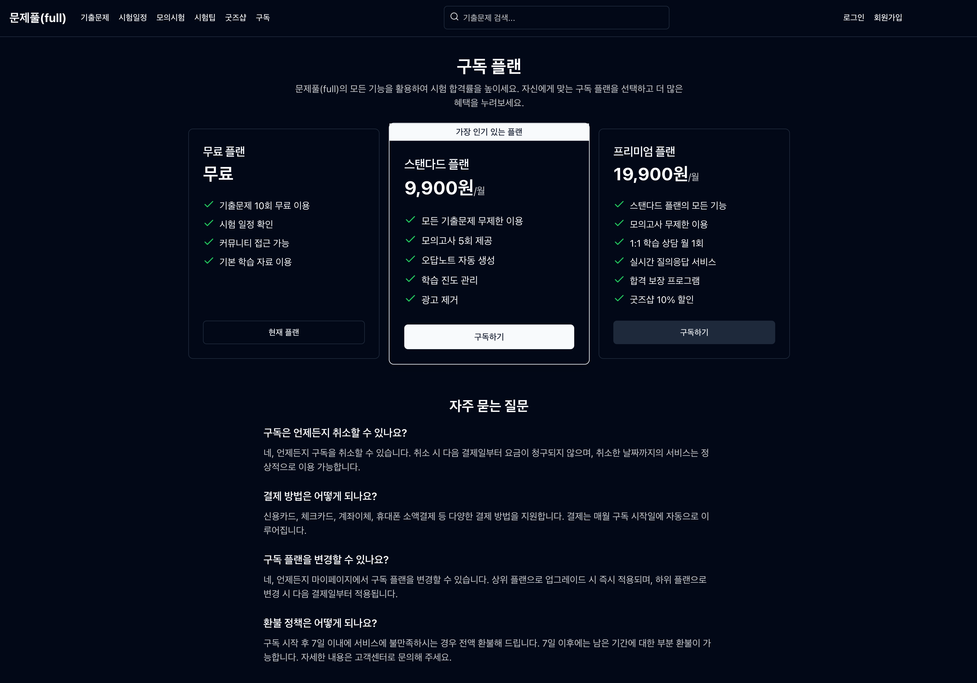
구독
기능 | 기능 안내
구독 | 구독플랜을 통한 수익 창출

Slide 28
저작권 문제 해결 방안
공개 문제 활용
Q넷, HRD넷 등 공개 문제 오픈소스 활용
출판사 등과 협업 진행
한빛아카테미, 시나공 등의 동영상 강의도 함께 하는곳과 협업을 진행하여, 기출 문제를 제공받고 동영상 강좌에 대한 홍보를 진행하는 식으로 협업 진행
AI를 활용한 문제 생성
기존 문제들만 출제하여 보여주는 것이 아닌 AI를 활용한 신규 문제를 생성하여 제공하는것도 가능함

Slide 29
수익성
서버 운영, 서비스 제공 등 수익 필요
굿즈샵
구독 요금제
배너 광고

Slide 30
Q&A
질의 응답 시간

